Slide 1
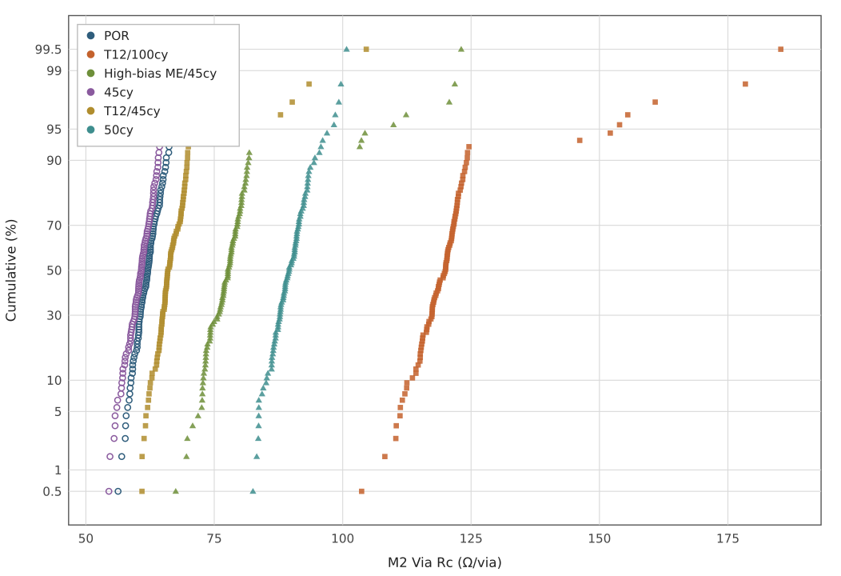
M2 Via Rc cumulative distribution
POR median 62.0Ω
T12/100cy median 120.0Ω (+93.4%)
High-bias ME/45cy median 77.7Ω (+25.2%)
45cy median 60.8Ω (-2.0%)
T12/45cy median 66.0Ω (+6.3%)
50cy median 89.6Ω (+44.4%)
T12/100cy·High-bias ME/45cy·T12/45cy upper tail → via open성 fail 과 일치
LogicTD 황지민

Slide 2
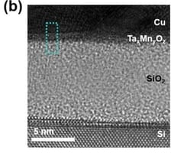


RDT6C.67 ET results
●
평가목적 ; M2 RSBM TaN ALD cycle 100cy, 45cy, 50cy window 평가
●
평가결과 ;
Profile (ALD cycle / Trench etch split, POR 대비)
- T12/100cy (RDT6C_10): AASI Δ-0.27, ACI 9.2 · ASI 9.6/9.6로 POR과 근접
- High-bias ME/45cy (RDT6C_15): AASI Δ+0.35, ACI 9.7 (POR 9.4) 소폭 상향
Barrier/Cu 계면 HR-TEM / EDS mapping (Cu/Si/O/Ta) / area-selective TiN / dielectric EDS mapping
- 45cy (RDT6C_2): AASI Δ+0.03, ACI 9.6 · ASI 9.9/9.9로 POR과 근접
WAFER |  | POR (RDT6C_6) | RDT6C_10 | RDT6C_15 | RDT6C_2 | RDT6C_22 | RDT6C_16
ALD cycle |  | 40cy | 100cy | 45cy | 45cy | 45cy | 50cy
Trench etch |  | POR(-T3) | T12 | High-bias ME | POR(-T3) | T12 | POR(-T3)
AASI |  | 22.37 | 22.09 | 22.72 | 22.39 | 22.00 | 22.48
ACI |  | 9.4 | 9.2 | 9.7 | 9.6 | 8.6 | 9.5
ASI |  | 9.9/9.9 | 9.6/9.6 | 10.3/10.1 | 9.9/9.9 | 9.1/9.2 | 10.0/9.9
CMBSRP | Open | 100% | 79% | 53% | 97% | 87% | 98%
 | Short | 100% | 100% | 92% | 99% | 100% | 99%
VCHN | Open | 100% | 50% | 25% | 97% | 47% | 59%
 | Short | 100% | 97% | 100% | 96% | 98% | 76%
Via Rc (Ω) |  | 62.0 | 120.0 | 77.7 | 60.8 | 66.0 | 89.6
- T12/45cy (RDT6C_22): AASI Δ-0.37로 변동 최대, ACI 8.6 (POR 9.4) 소폭 하향
- 50cy (RDT6C_16): AASI Δ+0.12, ACI 9.5 · ASI 10.0/9.9로 POR과 근접
ET yield (Open·Short)
- T12/100cy:Via Rc 120.0Ω(+93%), CMBSRP Open 79%(-21%p), VCHN Open 50%(-50%p) → CD 축소로 line 단면적 감소, open 열화
- High-bias ME/45cy:Via Rc 77.7Ω(+25%), CMBSRP Open 53%(-47%p), CMBSRP Short 92%(-8%p), VCHN Open 25%(-75%p) → trench bottom corner micro-trenching → via 연결부 open 추정
- 45cy: Via Rc 60.8Ω(-2%), CMBSRP 97/99%로 POR 동등, VCHN Short 96%(-4%p) → 전 item POR 동등
- T12/45cy: Via Rc 66.0Ω(+6%), CMBSRP Open 87%(-13%p), VCHN Open 47%(-53%p) → CD 축소로 line 단면적 감소, open 열화
- 50cy:Via Rc 89.6Ω(+44%), CMBSRP 98/99%로 POR 동등, VCHN Open 59%(-41%p), VCHN Short 76%(-24%p) → line보다 via 연결부 열화
결론
- 45cy 는 POR 대비 전 항목 동등 → 후보 조건, T12/100cy·High-bias ME/45cy·T12/45cy·50cy 는 Open 열화
- T12/100cy·High-bias ME/45cy·T12/45cy는 CMBSRP와 VCHN에서 같은 mode로 재현되어 split 기인으로 판단
- High-bias ME/45cy Open fail die 단면 분석 필요 (M2 DC 기준)
- HTOL/EM 진행 시 Cu recess 초기 대비 2~3배 증가 여부 monitor
LogicTD 황지민

